Slide 1
Linux 概念 電腦發展史 / Microsoft OS / Linux / Unix 使用者群組、套件管理與基本指令

Slide 2
電腦發展史
1960 s
1970 s
1980 s
1990 s
IBM 商用電腦霸權
apple PC 出現
IBM PC & Microsoft 崛起
Unix 出現
Free BSD 出現
Linux 出現

Slide 3
商用 / 個人電腦
IBM / apple / Microsoft

Slide 4
1960 s
1960s 以前還沒有個人電腦，
電腦多為大型商用電腦，
e.g. IBM AX400
( 當時電腦主要都出自 IBM )

Slide 5
1970 s
Apple 開始發展個人電腦 – Apple I (1976)，
Apple I 功能簡單，提供基本試算表功能，
但已能滿足小型企業需求，
個人電腦因此崛起。
當時個人電腦多購於商業用途。
** 電腦與計算機之差異 – 電腦具有可編寫程式的能力
** apple 電腦當時軟硬體設備皆由自己設計製造 ( 包含 ram、cpu、os… )

Slide 6
1980 s
Apple PC 崛起，IBM 也開始實驗性發展個人電腦。
IBM PC 指定好電腦規格，採取技術外包的方式發展 PC。
IBM PC 的 OS 找微軟製作，
IBM PC 只支援 MS-DOS，所以微軟因此發達。
MS-DOS 原本為西雅圖開發的 OS，
微軟和 IBM 簽訂製作 OS 合約後，
將西雅圖 OS 版權買斷再轉賣 IBM，
和 IBM 合約簽訂的方式為每賣出一套電腦抽固定的傭金，
沒有讓 IBM 買斷版權，
比爾蓋茲因此成為世界首富。

Slide 7
非個人用電腦
UNIX / Free BSD / LINUX

Slide 8
1970 s
C 語言還沒出現前，程式使用組合語言編寫。
組合語言在不同 CPU 上使用不同的指令集，
所以不同程式移植到不同電腦非常困難。
AT&T Bell Lab ( 當時最先進的實驗室 ) K&R 發明了 C 語言 ( 1970s 早期 )，
C 語言需要經過編譯的動作讓程式符合不同的 CPU 指令集。
程式從此開始可以在不同的電腦上使用。

Slide 9
1970 s
K&R 用 C 語言開發了一個 OS – Unix ( 1971)
Unix 是 open source 的 OS，當時有許多人以 Unix 為底開發 OS，
BSD ( 1978) 是由柏克萊大學開發的 Unix 其中一個分支，
當時比較常被使用。

Slide 10
1980 - 1990 s
由於 BSD 是以 Unix 為底開發的 OS ，
有和 AT&T 之間的版權問題，
因此有人又以 BSD 為底開發了 FreeBSD，
移除所有可能牽涉到版權問題的部分。
** apple 後期電腦 OS 是使用 FreeBSD 修改而成的

Slide 11
1991
Unix 不支持個人電腦 CPU 指令集，
而當時個人電腦多使用 intel x86 指令集，無法使用 Unix。
1991 年時 Linus Benedict Torvalds 將 minix 改良開發了 Linux。
Linux 是第一個支援個人電腦 x86 指令的 Unix 分支，
所以他開始被廣泛使用。
** Minix 為一個為教學設計的 OS，是 Unix 的分支之一，為多核心設計
** Linux 當時是為了對抗 Minix 而開發的 OS，為單核心

Slide 12
Microsoft OS
Unix
Xenix
windows NT 3
1993
windows NT 4
1996
MS-DOS
BSD
Linux
windows 2000 ( NT 5 )
2000
1995
windows 95
windows XP ( NT 5.2 )
2001
windows Vista ( NT 6 )
2003
FreeBSD
Android
1998
windows 98
windows 7 ( NT 6.1 )
2007
2000
windows Me
2009
iOS
windows 8 ( NT 6.2 )
windows 10 ( NT 10.0 )
2015
Mac OS X
windows 11 ( NT 10.0 )
2021
以MS-DOS為底
修正的分支
OS 重新編寫的分支

Slide 13
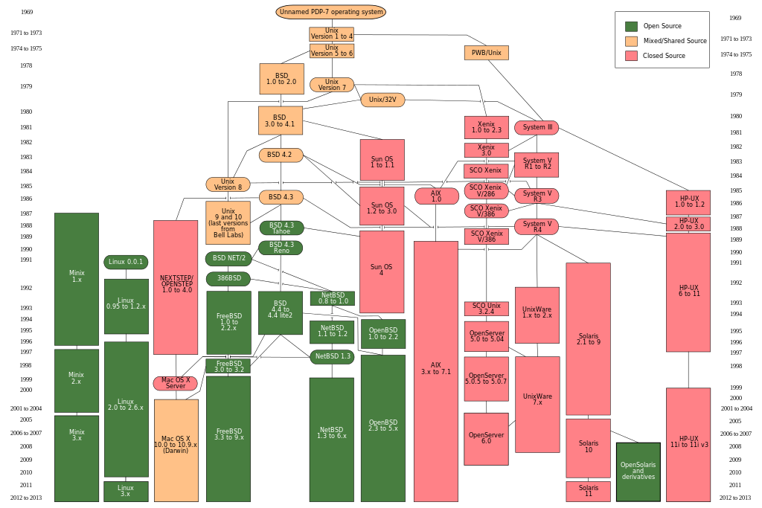
UNIX
進化史

Slide 14
Linux distribution 發行套件

Slide 15
Linux distribution 發行套件
發行套件是整理過的 Linux 應用程式集 ( Linux 是 OS 核心不包含應用程式 )
較主流的發行套件有 Red Hat ( 商用 )、CentOS、Fedora、Debian、Ubuntu
不同套件使用不同的指令集
X-window 視窗模式的應用程式 (KDE (QT)), GNOME, NEXTSTEP
QT 為開發視窗程式的 套件

Slide 16
Linux distribution 發行套件
[dnf package manager]（原 yum）
Red Hat → CentOS、 Fedora
(用於商業用途，追求穩定，所以套件較舊)
[apt package manager]
Debian → Ubuntu
(套件較新，且有開發自己的x-window，所以較多人用)

Slide 17
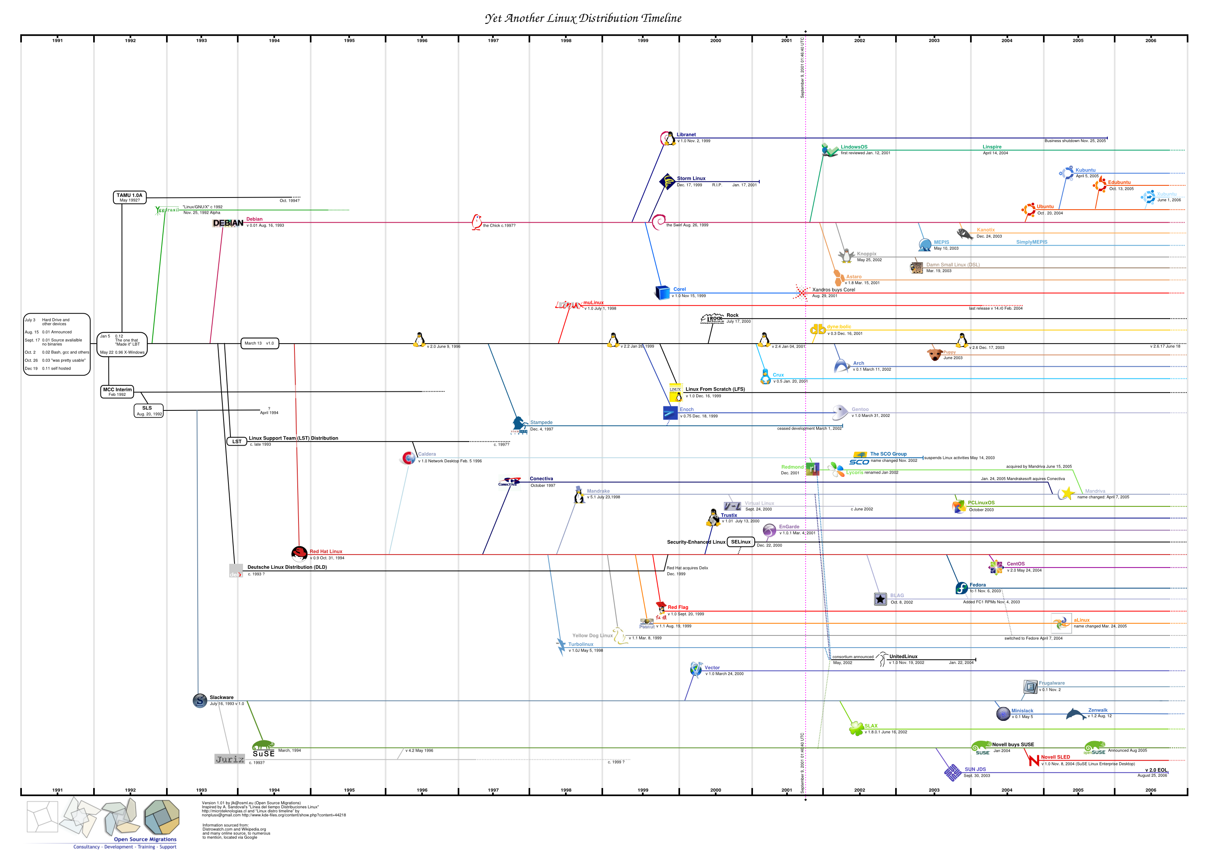
2004 Ubuntu
2004 CentOS
Linux
distribution
進化史
1994 Red Hat
2003 Fedora
Notes:
http://httwww.kde-look.org/CONTENT/content-files/46315-linux_timeline_poster_v1.1.png
完整版 http://futurist.se/gldt/wp-content/uploads/10.02/gldt1002.png

Slide 18
使用者與群組
Linux 常見的資料夾有以下幾種： /root 系統管理員(root)的家目錄，需要有 root 權限。 /home 系統預設的使用者家目錄(回到家目錄的指令：cd ~) /usr (Unix Software Resource) Unix作業系統軟體資源所放置的目錄 /etc 系統主要的設定檔，例如人員的帳號密碼檔、各種服務的啟始檔等等。 /boot 開機會使用到的檔案，包括Linux核心檔案、開機選單與開機所需設定檔等 /tmp 讓一般使用者或者是正在執行的程式暫時放置檔案的地方，

Slide 19
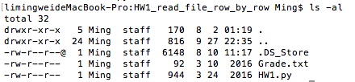
使用者與群組
Linux 對於檔案的權限設有使用者分群機制
先看一段指令：
前面的一連串字串表示這個檔案的存取權限

Slide 20
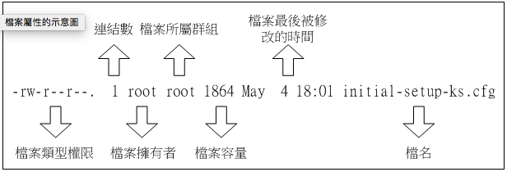
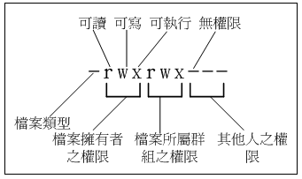
使用者與群組
檔案權限的重要性：
系統安全性(跟系統有關的設定檔只有root能存取)
團隊開發與資料共用(同個檔案持有者可以編輯，但同個群組其他人只能執行與檢閱)
看更多： http://linux.vbird.org/linux_basic/0210filepermission.php

Slide 21
硬體管理
Linux 下，各個元件或裝置都是『一個檔案』，包括印表機、硬碟等 印表機： /dev/lp0/[0-2] or /dev/usb/lp[0-15] 硬碟： /dev/hd[a-d]、/dev/sd[a-p]、/dev/fd[0-7] *可以自由將上面的資料夾分配在各個硬碟中
Linux 只有一個根目錄，不像 windows 有 C、D、E、F槽之分，dev即為根目錄下供外接硬體掛載的子目錄，外接的硬體要 mount 到 dev 下面，才能讀得到

Slide 22
套件管理
Linux 兩大主流： RPM: 即 Red Hat 下的 Linux，ex. Fedora, CentOS, SuSE DPKG: 即 Debian 下的 Linux，ex. Ubuntu、B2D
搭配的套件管理系統：
RPM 的特點： 將欲安裝的軟體先編譯過， 並且打包成為 RPM 機制的包裝檔案 編譯過的軟體資訊記錄在 Linux 主機的資料庫上，方便查詢、升級與反安裝
Distribution 代表 | 軟體管理機制 | 使用指令 | 線上升級機制（指令）
Red Hat/Fedora | RPM | Rpm, rpmbuild | DNF (dnf)/YUM (yum)
Debian/Ubuntu | DPKG | Dpkg | APT (apt-get)

Slide 23
公司使用的發行版
收費、Red Hat 維護
技術新、更新快
相對穩定度較低
Fedora
RHEL
（Red Hat Enterprise Linux）
CentOS
Rocky Linux
收費、Red Hat 維護
技術舊、更新慢
相對穩定度較高→企業常用
免費、社群維護
社群照抄 RHEL
保留高穩定度特色
免費、社群維護
社群照抄 RHEL
保留高穩定度特色
Ubuntu
（Debian）
2014：Red Hat 把 CentOS 買走
2020：Red Hat 宣布停止對 CentOS 的更新
轉為 CentOS Stream：作為 DevOps 測試平台
免費、社群維護
技術新、更新快
相對穩定度較低→企業不常用

Slide 24
基本指令
透過 shell 與作業系統溝通與下指令
Linux shell 的指令通常是如下構成：
command 為指令的名稱，例如變換工作目錄的指令為 cd、查詢當前目錄檔案的 ls 等等；
中刮號[]為 optional 的選項設定，通常選項前會帶 - 號，例如 -h；有時候會使用選項的完整全名，並帶有 -- 符號，例如 --help；
parameter1 parameter2.. 為依附在選項後面的參數，或者是 command 的參數；
指令, 選項, 參數中間以空格來區分，不論空幾格 shell 都視為一格。
Enter 代表著一行指令的開始啟動
指令太長的時候，可以使用反斜線 (\) 來跳脫[Enter]符號，使指令連續到下一行。
* 指令慣例詳細可參考：Command/Docs 說明慣例 投影片

Slide 25
基本指令(檔案與目錄管理)
cd (change directory, 變換目錄) cd ~ 視當前使用者回到根目錄或家目錄 cd .. 回到當前目錄的上層目錄 cd + 相對路徑(ex: spool/mail) 切換到當前目錄下的相對路徑 cd + 絕對路徑(ex: /var/spool/mail) 切換到絕對路徑 cd ../spool/mail 切換到上層目錄下的相對路徑
ls(檔案與目錄的檢視) ls 當前目錄下非隱藏檔的檔名、 以檔名進行排序 ls –a 顯示所有檔案包含隱藏檔、屬性(config) ls –l 長串顯示檔名加上權限
touch(建置一個新的檔案) touch .gitignore (創建一個隱藏檔案為 gitignore)
pwd (顯示目前所在的目錄)(絕對路徑)
su (switch user, 切換使用者)
chmod (更改檔案的權限) 更多：http://linux.vbird.org/linux_basic/0220filemanager.php

Slide 26
Linux 下的環境變數取值
echo echo $HOME：顯示 HOME 路徑 echo $PWD：顯示絕對路徑 echo $PATH：顯示環境變數的路徑
Windows、Linux 都有的環境變數： PATH PWD HOME（Windows 分成 HOMEDIRVER 和 HOMEPATH） PROMPT
Windows 下的環境變數取值： cmd：%HOME% powershell：$env:HOME

Slide 27
Windows/Linux 差異
檔案路徑：windows用「\」；Linux 用「/」
Windows 有 C、D槽，； Linux 只有根目錄
Windows 的斷行字元： CR LF；Linux 的斷行字元： LF
Windows 的換行：\r\n ；Linux：\n

Slide 28
Windows/Linux 硬碟分割方式差異
硬碟分割(格式化)可以想像成將一個儲存空間以不同排列方式(幾何結構)切割
Windows： NTFS(New Technology File System)：windows 2000、xp 之後的標準檔案系統
Linux： Ext2(second extended file system)、Ext3、Ext4：linux 下的檔案系統格式，因應 Linux 本身的設定，需要先將硬碟 mount 到根目錄下才讀得到，另外已被分割成C、D槽的硬碟沒辦法掛接到 Linux 上
都可以使用的檔案系統格式：FAT32(File Allocation Table) 年代久遠，大部份作業系統皆支援 FAT，包括 Windows NT、Windows 98、MacOS 及一些 UNIX 版本。

Slide 29
補充
shell：與作業系統核心溝通的程式，使用 command line 輸入指令執行程式 linux 裡常見的 shell 有 sh, bash, zsh, csh windows 則為傳統的 cmd 還有 powershell
terminal：是一個程式用來開近端或遠端的 shell
console：輸出和輸入的地方, 即 shell 和行程裡用來接 stdin, stdout 的地方

